Slide 1
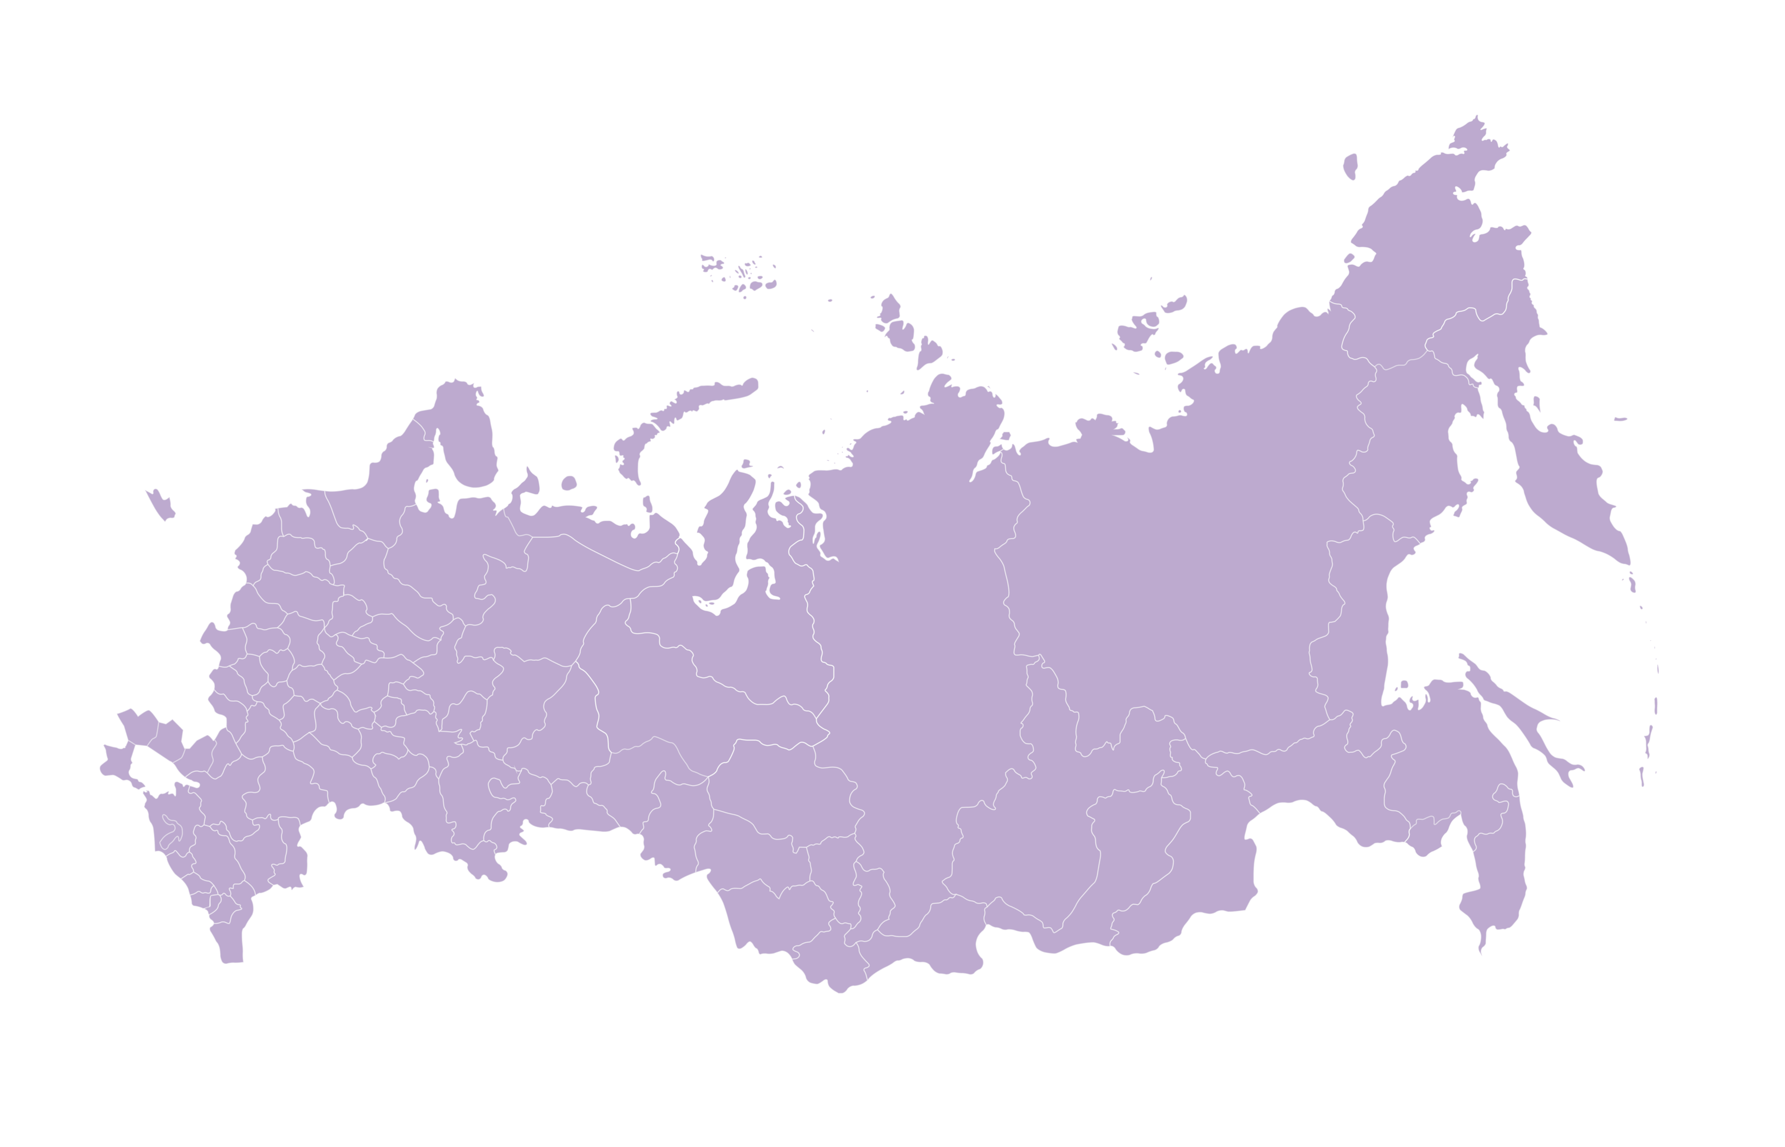



X5olution
Задача №10 «Сервис выделения сущностей из поискового запроса клиента в мобильном приложении торговой сети «Пятерочка»»

Slide 2

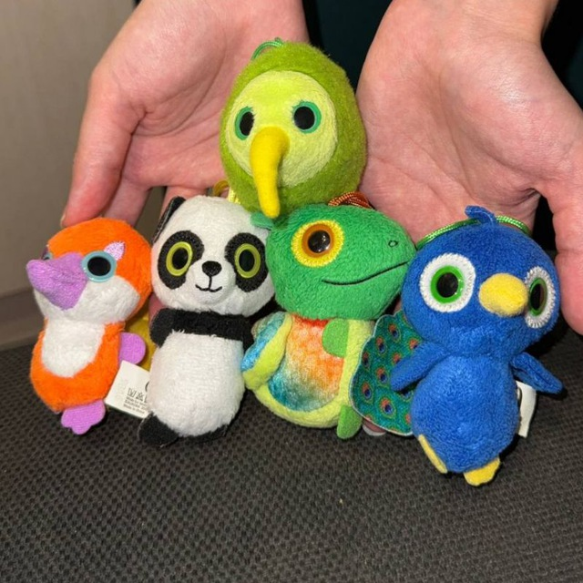
О команде
Москва
5 человек
Капитан команды – Саклакова Валерия
Наименование задачи:
Сервис выделения сущностей из поискового запроса клиента в мобильном приложении торговой сети «Пятерочка»
Как вы планируете дальше использовать или развивать ваше решение:
В дальнейшем планируем дообучить модель до наивысшего скора. Также мы хотим до конца синхронизировать с Docker’ом (появились проблемы). В перспективе можно дообучать модель на новых данных, добавить новые сущности для распознавания.
Описание решения:
Цель нашего решения - разработать сервис по выделению категории, бренда, объема и процента из запроса клиента. Стек технологий: Hugging Face, FastAPI, Docker, YandexCloud, PyTorch.

Slide 3



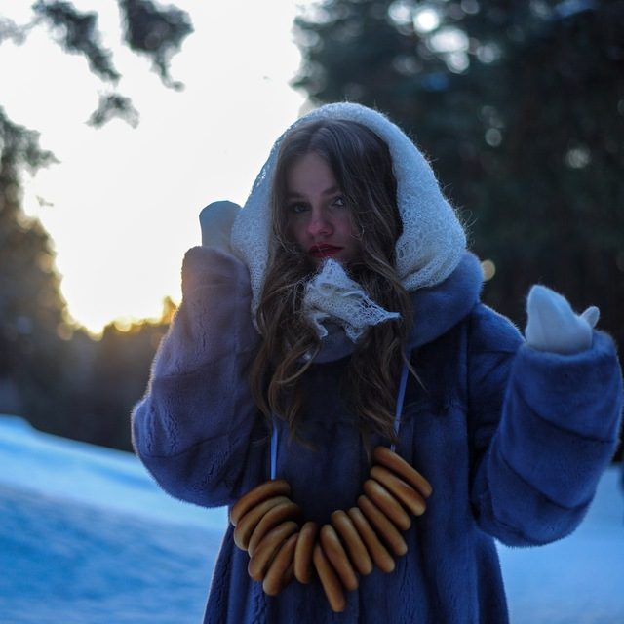

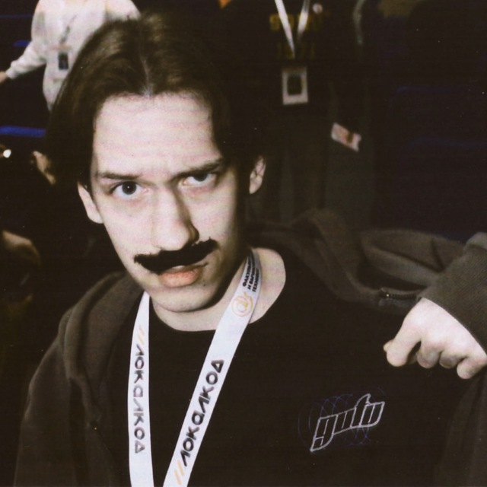
КОМАНДА «X5OLUTION»
Валерия Саклакова
Анна Смирнова
Анастасия Гердт
Анна Оганесян
Дмитрий Петров
ML-engineer
@iamannia
+7-960-554-71-20
ML-engineer
@anastgerdt
+7-916-716-28-30
Backend-Developer
@annie_ogatt
+79155340407
Backend-Developer
@s1ash2k
+7-985-187-28-05
Капитан
@saklakovalerya
+7-913-052-78-83

Slide 4
КОМАНДА «X5OLUTION»
Краткая история команды:
Почему вы выбрали именно эту задачу из предложенных на хакатоне?
Учимся в одном вузе, на одном потоке. Участвовали ранее в кейсах и хакатонах, но чтобы конкретно таким составом, такого не было. Решили попробовать свои силы в реальной задаче.
Выбрали именно эту задачу из-за её понятного условия и актуальности. А ещё нам интересны обучения нейронок и e-com сфера.
С какими основными сложностями или вызовами
вы столкнулись и как их преодолели?
Самое тяжелое было то, что мы долго ждали промокод для SourseCraft. Из-за того, что промокод прислали поздно, мы не сделали работу совершенно, как могли. К тому же, активный учебный процесс притормозил решение задачи.
Также произошли проблемы с конвертацией решения и FastAPI в виртуальную машину, в том числе в Docker-контейнер.

Slide 5

ЭТАПЫ ВЫПОЛНЕНИЯ ЗАДАЧИ
01
Выбор и обучение моделей
04
Создание веб-сервиса
Отбор русскоязычных моделей из Hugging Face с проверкой лицензий для коммерческого использования
Реализация асинхронного API с endpoint /api/predict и временем ответа ≤1 секунды
02
Тестирование трех архитектур
05
Docker-контейнеризация
Сравнение 2-х базовых и 1 large-модели для извлечения сущностей из пользовательских запросов
Упаковка решения в контейнер для удобного развертывания
03
Разработка бейзлайна
06
Интеграция с Telegram-ботом
Rule-based решение на FastAPI с простыми правилами идентификации TYPE, BRAND, VOLUME
Настройка взаимодействия с ботом для валидации качества

Slide 6
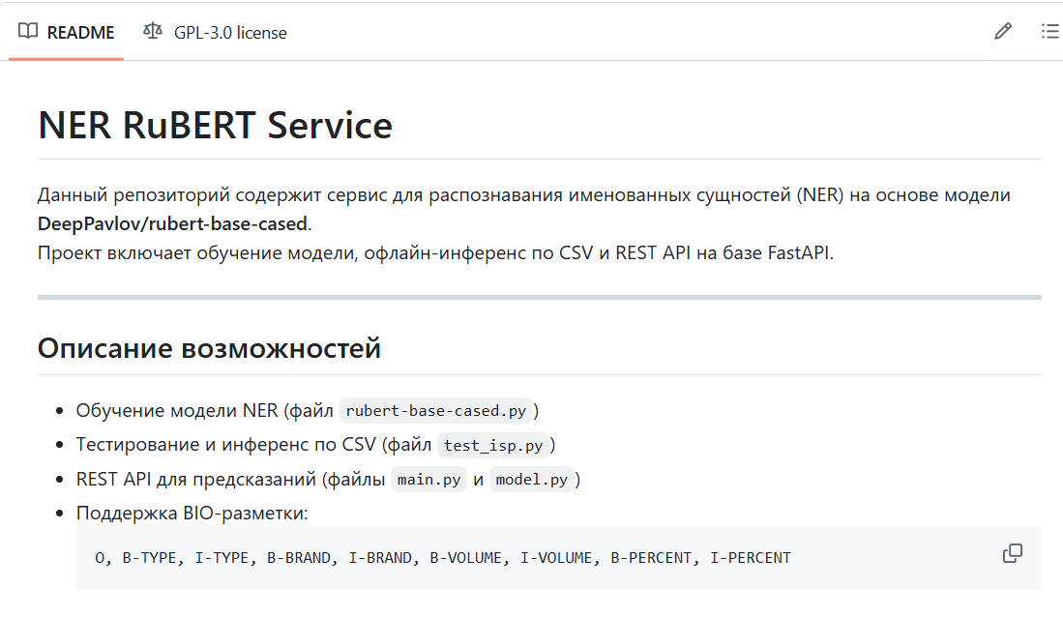
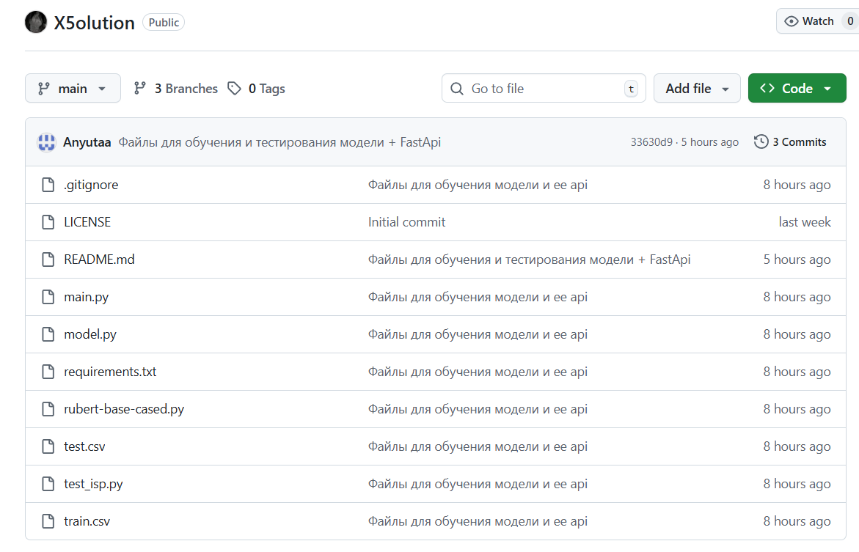
ЭТАПЫ ВЫПОЛНЕНИЯ ЗАДАЧИ
07
Документирование решения
08
Публикация на GitHub
Создание README с инструкциями по развертыванию и описанием архитектуры
Выкладка кода и документации в репозиторий для проверки экспертами

Slide 7
ОБУЧЕНИЕ МОДЕЛИ
Подготовка данных – читаем CSV, превращаем аннотации в BIO-метки.
Определение меток – список тегов + словари label2id/id2label.
Токенизация – разбиваем на токены, выравниваем метки.
Загрузка модели – RuBERT для токен-классификации.
Настройка обучения – аргументы (lr, batch, epochs и т.д.).
Trainer – модель + данные + метрики.
Обучение – trainer.train().
Оценка – trainer.evaluate().
Сохранение – модель и токенизатор.

Slide 8
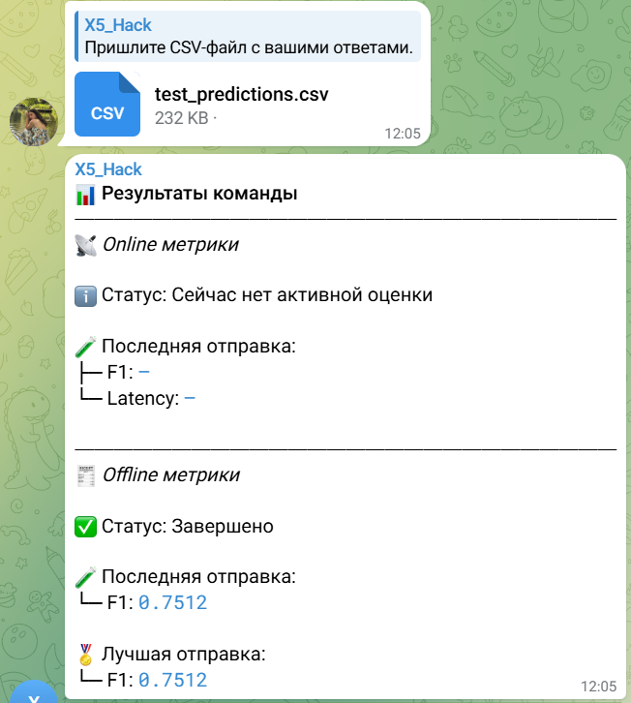
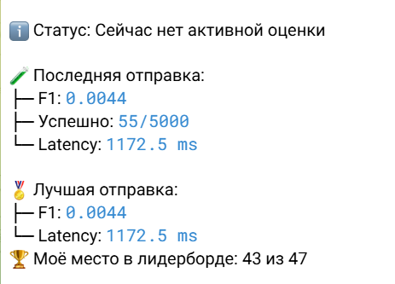
Интеграция с Telegram-ботом
Был сгенерирован файл test_predictions.csv
Тестировали DeepPavlov. Лучшая отправка – 0,7512
Тестировали sberbank-rubert-base-collection3.
Лучшая отправка – 0,1695

Slide 9

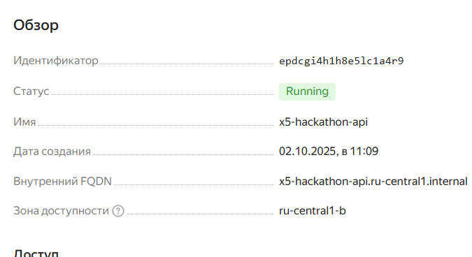
Создание виртуальной машины

Slide 10
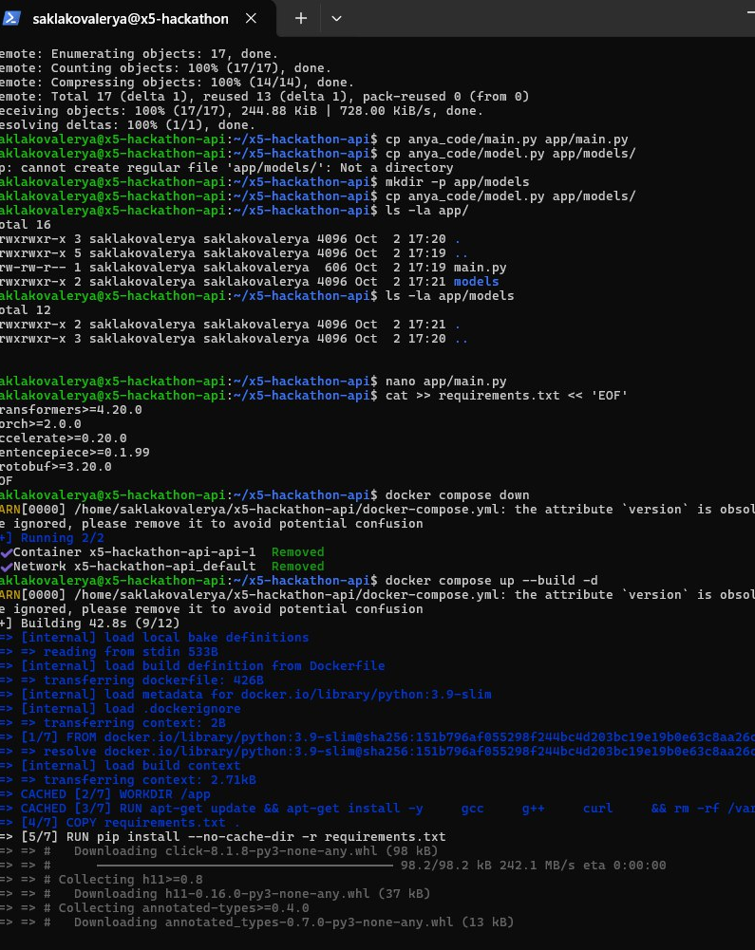
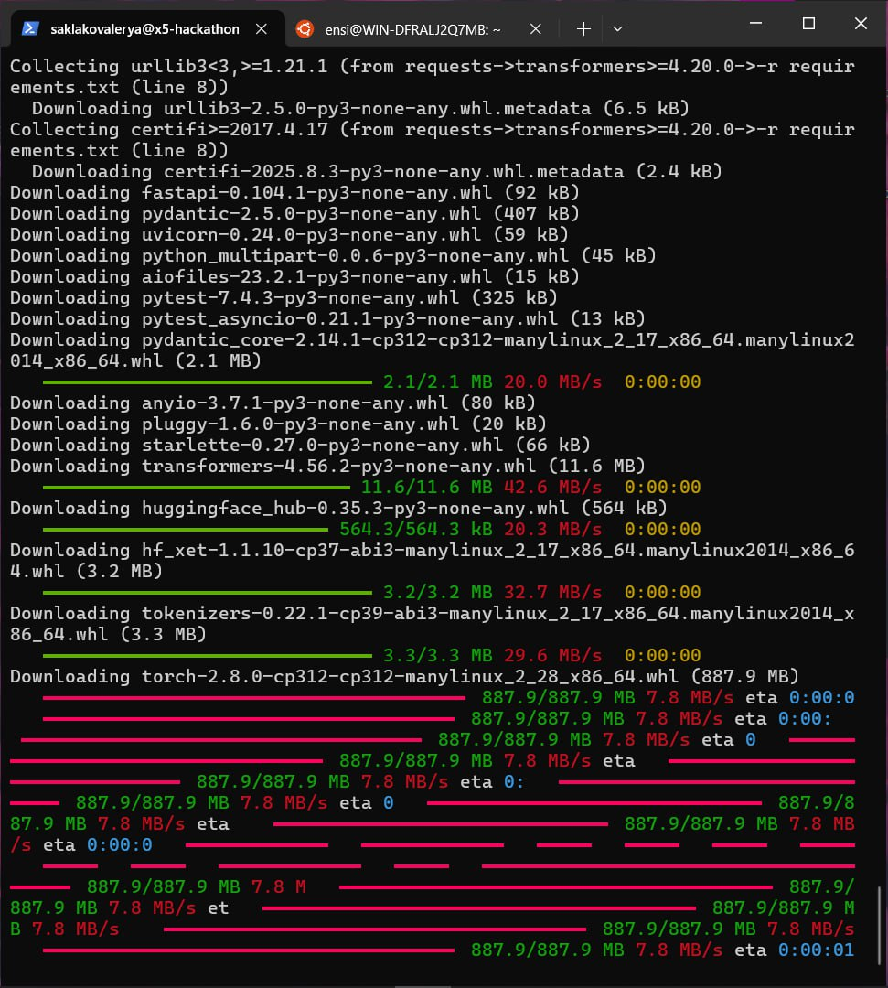
Установка Docker и попытка поместить решение туда

Slide 11

СПАСИБО ЗА ВНИМАНИЕ!
Ссылки на наши решения:
01
02
Веб-сайт с FastAPI
Ссылка на Git
http://51.250.123.176:8000/post
https://github.com/s1ash-cmd/X5olution#
03
04
Ссылка на ВМ
YandexCloud
Ссылка на
использованную
модель
epdcgi4h1h8e5lc1a4r9
https://huggingface.co/DeepPavlov/rubert-base-cased

